Slide 1
轉換檔案

Slide 2
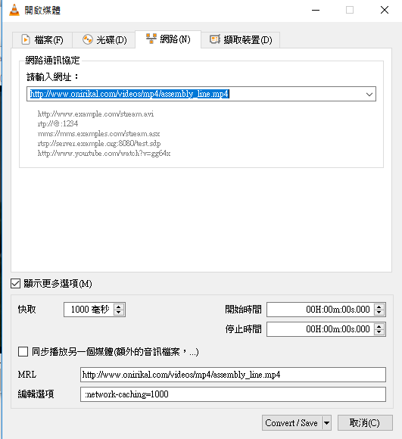

Slide 3
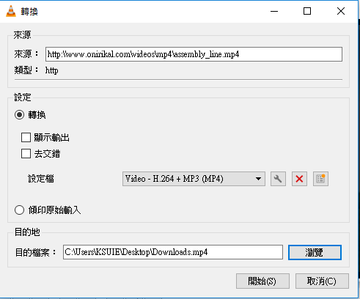

Slide 4
串流直播

Slide 5
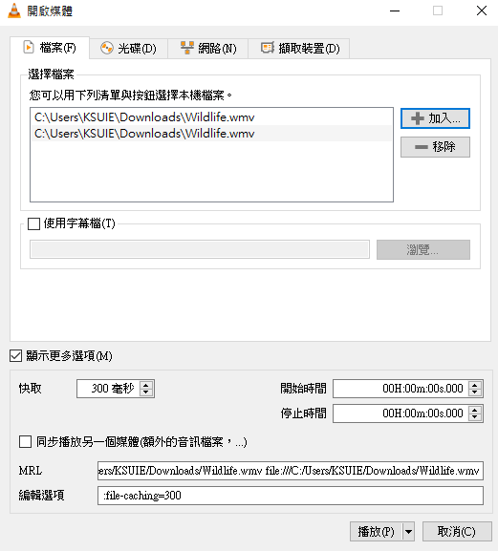

Slide 6
